Slide 1
ESTRUTURAS DE CONTROLE
ESTRUTURAS DE SELEÇÃO – if, else e elif

Slide 2

INTRODUÇÃO
Com frequência, a programação envolve analisar um conjunto de condições e decidir qual ação deve ser executada de acordo com essas condições. A instrução if de Python permite analisar o estado atual de um programa e responder de forma apropriada a esse estado.

Slide 3
ESTRUTURA IF/ELSE
Execução condicional:
Com a finalidade de escrever programas úteis, quase sempre temos a necessidade de verificar condições e alterar o comportamento do programa de acordo com os resultados das condições. Comandos de seleção, algumas vezes também denominados de comandos condicionais nos dá essa habilidade. A forma mais simples de seleção é o comando if. Ele é algumas vezes denominado de seleção binária uma vez que admite dois possíveis caminhos de execução.

Slide 4
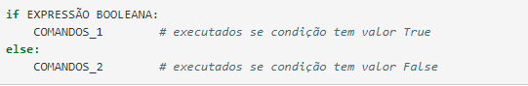
ESTRUTURA IF/ELSE
A sintaxe do comando if se parece com:
A expressão booleana após o if, é chamada de condição. Se é verdadeira, o comando executado será o comandos_1. Caso seja falsa, o comando executado será o comandos_2.

Slide 5
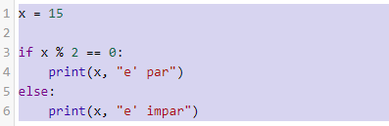
ESTRUTURA IF/ELSE
Exemplo com a estrutura if / else:

Slide 6
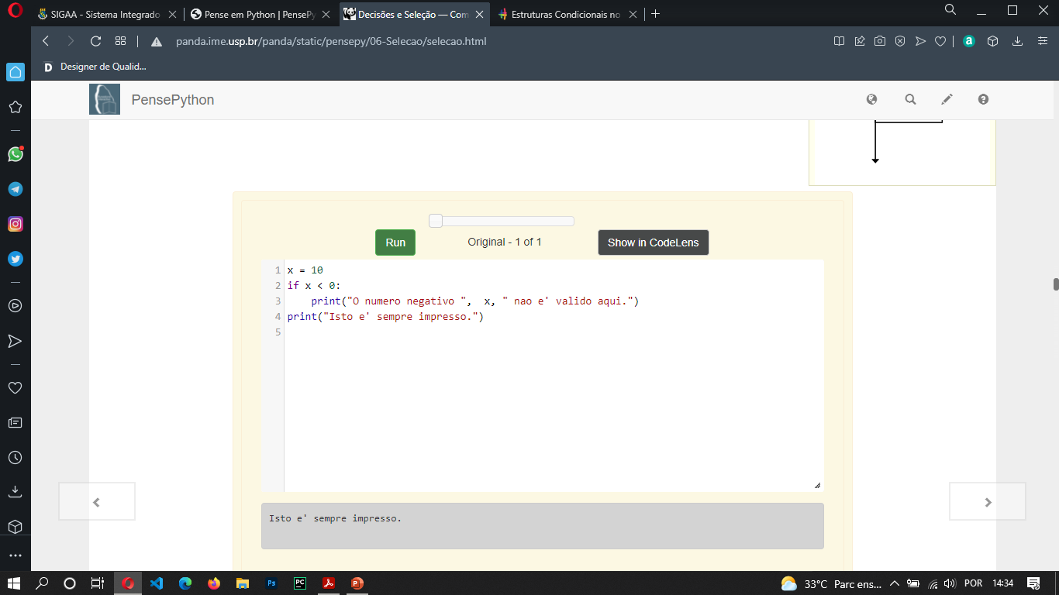
Outra forma do comando if é um no qual o else é totalmente omitido. Isso cria um mecanismo chamado seleção unária. Neste caso, quando a condição tem valor True, os comando são executados. Caso contrário, o fluxo de execução continua no comando depois do if
Exemplo de execução de seleção unária :

Slide 7
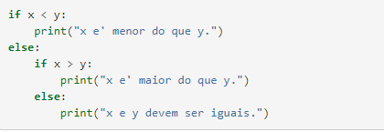
ESTRUTURA IF/ELSE
Condicionais aninhados.
Um condicional pode também ser aninhado dentro de outro. Por exemplo, assuma que temos duas variáveis inteiras x e y. O seguinte padrão de seleção mostra como podemos decidir como eles são relacionados entre si.
Exemplo:

Slide 8
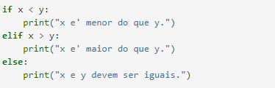
ESTRUTURA IF/ELSE
Condicionais encadeados:
Python provê uma forma alternativa de escrever seleções aninhadas mostradas na seção anterior. Isto é chamado algumas vezes como condicionais encadeadas.
Exemplo:

Slide 9
ENTENDENDO O ELIF.
elif é uma abreviação de else if. Novamente, exatamente uma ramificação será executada. Não há limites no número de elif mas apenas um simples (e opcional) else final é permitido e precisa ser a última ramificação do comando.
Cada condição é verificada em ordem. Se a primeira é falsa, a próxima é então verificada , e assim por diante. Se uma delas é verdadeira, a ramificação correspondente é executada e o comando termina. Mesmo que mais do que uma condição seja verdadeira, apenas a ramificação da primeira verdadeira é executada

Slide 10
ATIVIDADE
01 - Faça um algoritmo para ler um número inteiro e dizer se o número lido é par ou impar.
02 - Faça um algoritmo para ler três números e imprimir o maior.
03 - Elabore um algoritmo que, dada a idade de um nadador, classifique-o em uma das seguintes categorias.
Infantil = até 7 anos. Juvenil = 8 – 17 anos. Adulto = maiores de 17 anos.
04 - Faça um algoritmo que leia um número maior que 4 e depois de lido dizer se este número é par ou impar. Se o número lido não for maior que 4 não executar o algoritmo e mandar um aviso dizendo que o algoritmo só pode funcionar com um número maior que 4.
05- Faça um algoritmo para ler duas variáveis caracter e testar se a concatenação das duas forma a frase “COMPUTAÇÃO QUANTICA”. Escrever se forma ou não forma.

